Slide 1
ERIC VIEZZER
GABRIEL MARCOLINO
1ºCCO
KAIO BALEEIRO
KALIL BEGO
VICTOR BARBOSA

Slide 2

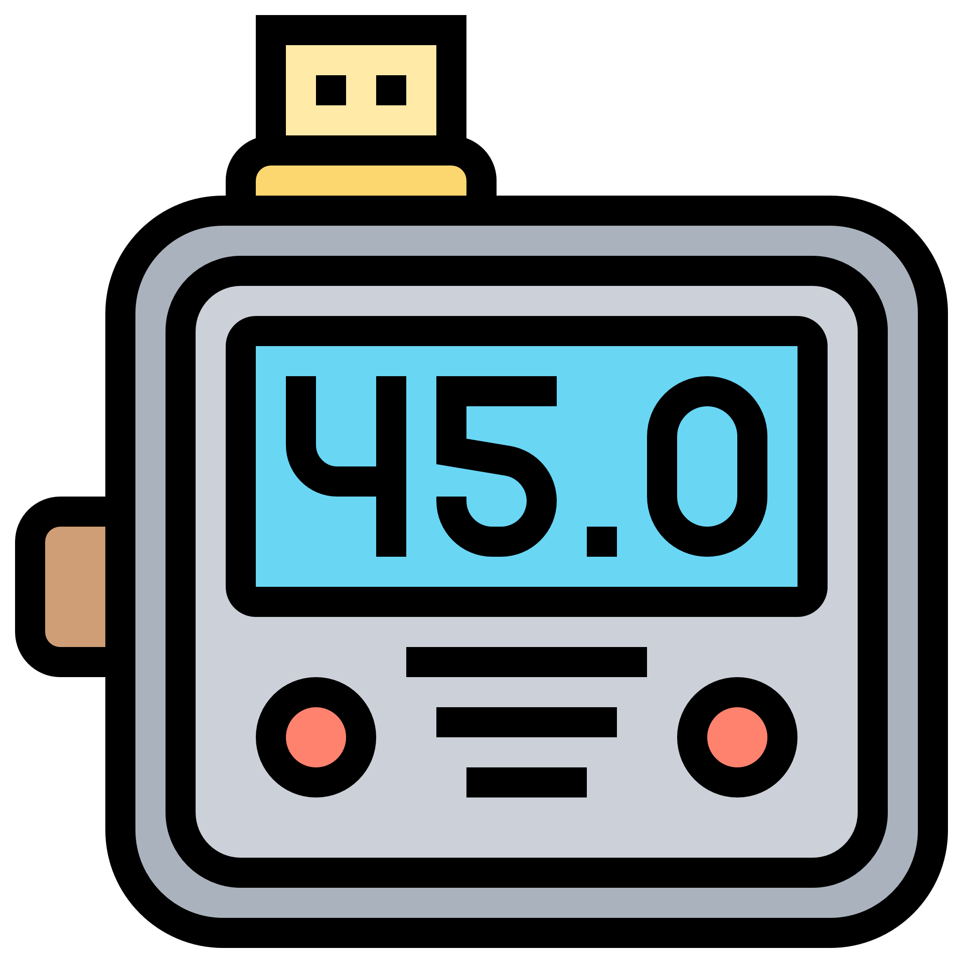

O que é?
Local recomendado
Implementação de sensores
Praticantes de exercícios

Slide 3
O que é?
Local recomendado
Implementação de sensores
Praticantes de exercícios

Slide 4
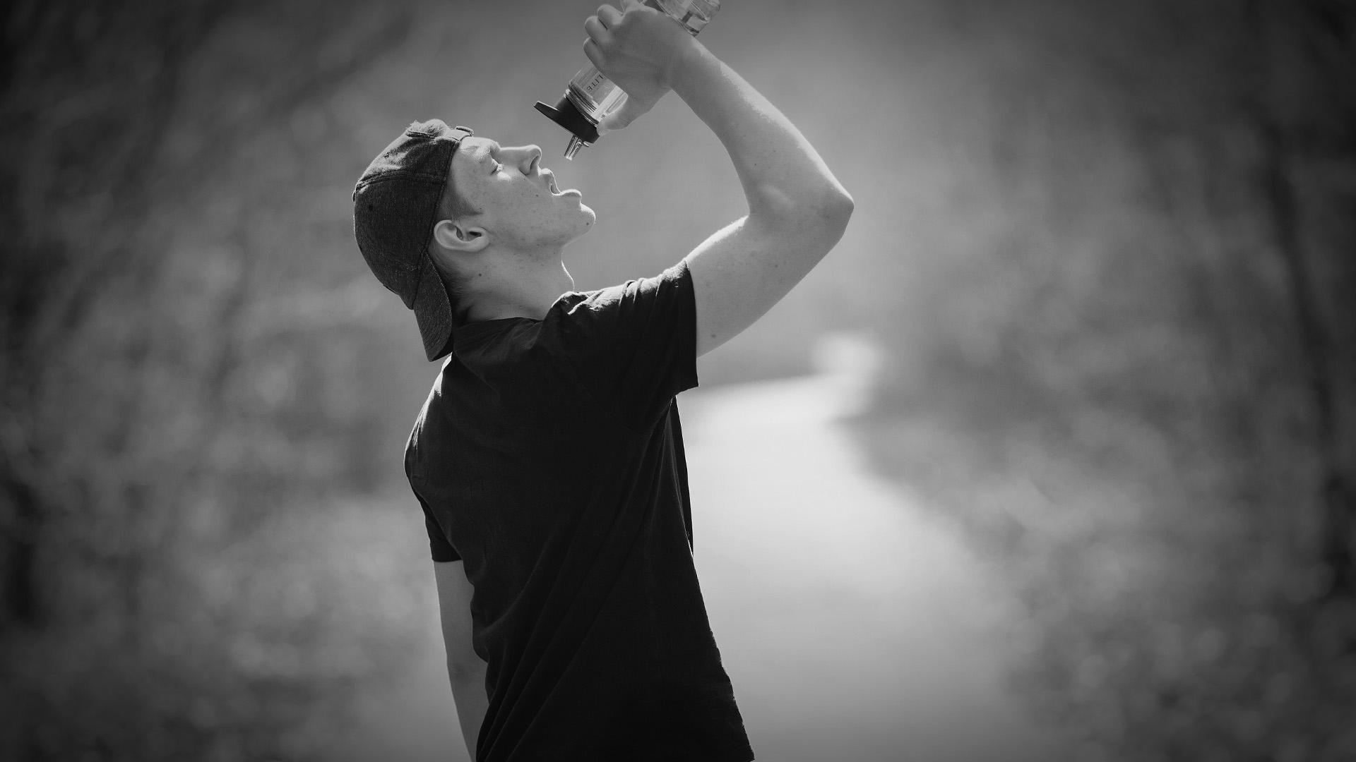
INFLUÊNCIA NO CORPO

Slide 5
INFLUÊNCIA NO CORPO

Slide 6
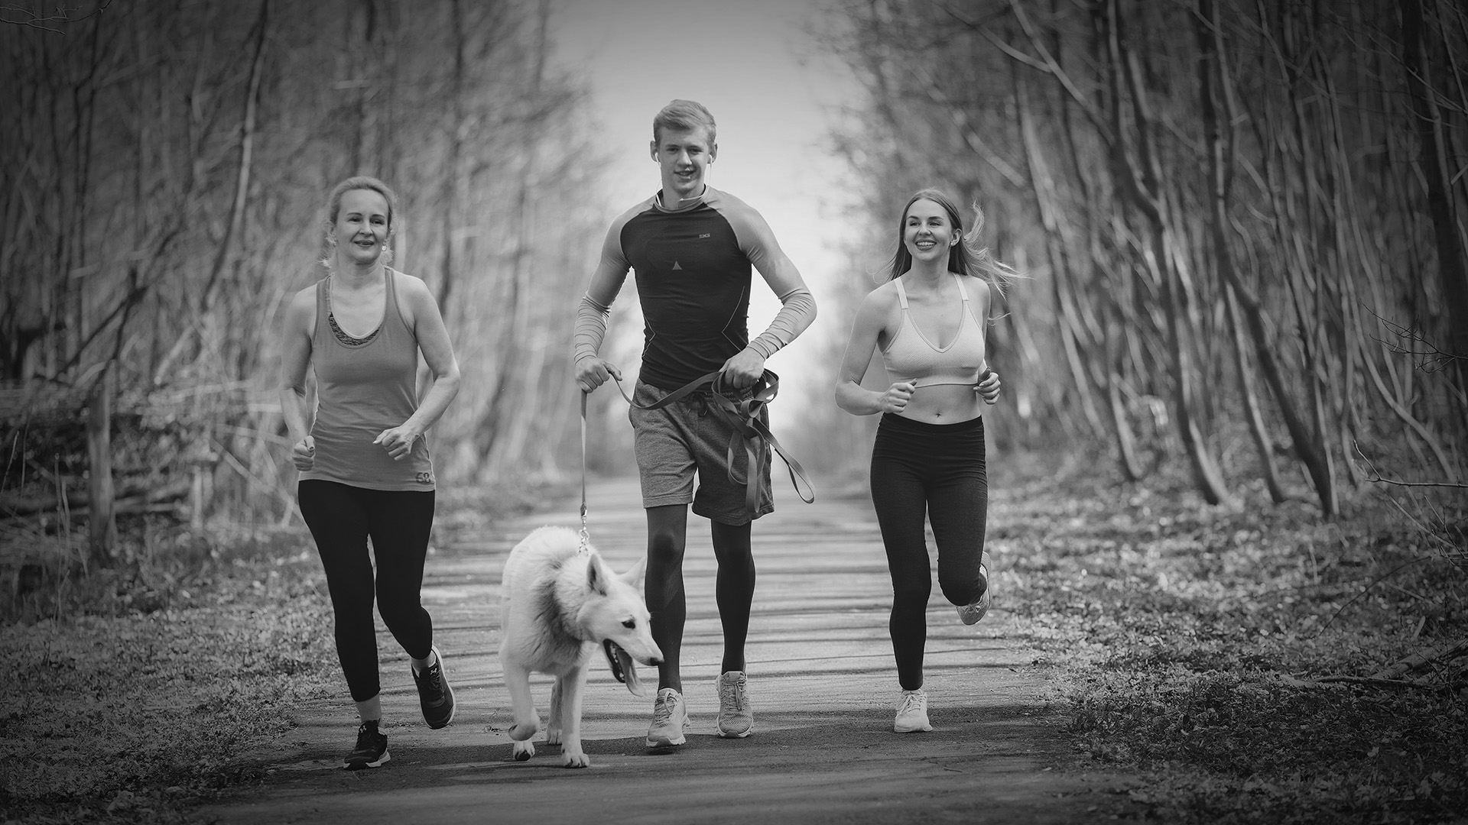
PRÁTICA AO
AR LIVRE = FELICIDADE

Slide 7
PRÁTICA AO
AR LIVRE = FELICIDADE

Slide 8
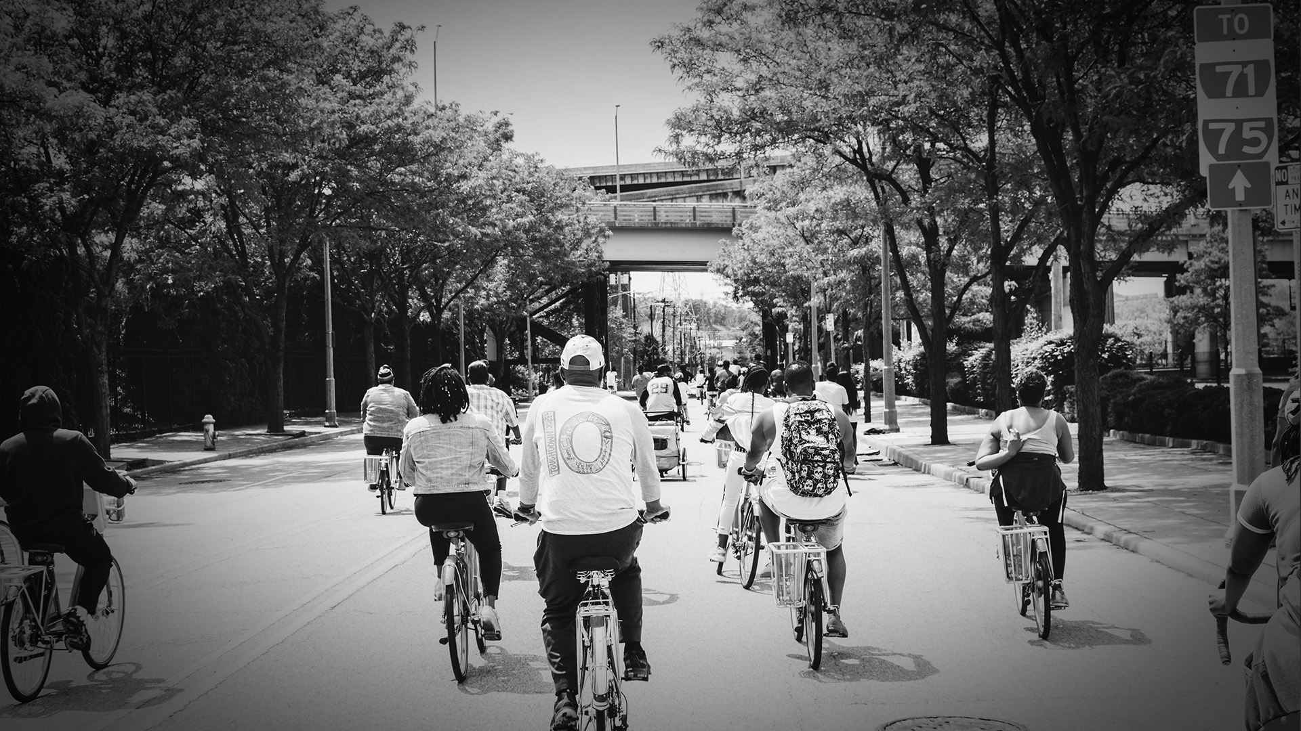
TENDÊNCIA DE ALTA

Slide 9
TENDÊNCIA DE ALTA

Slide 10
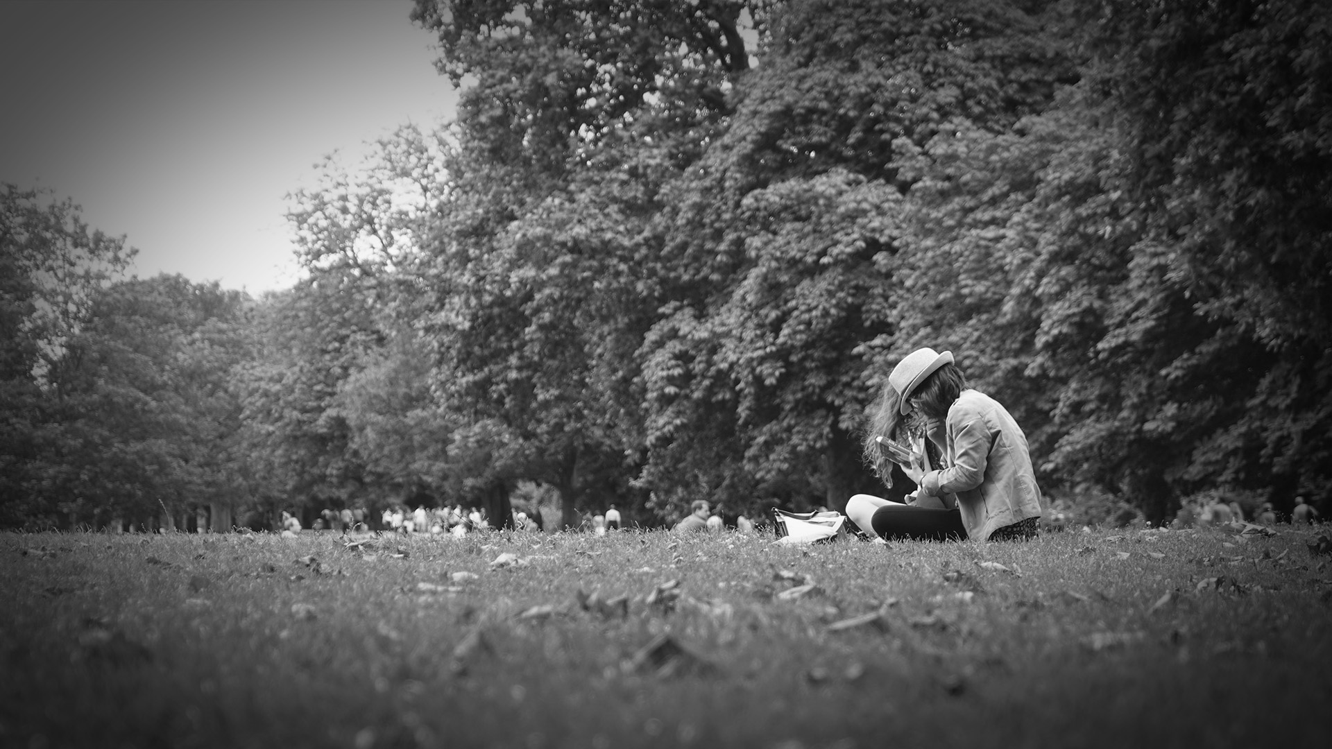
LOCAIS RECOMENDADOS

Slide 11
LOCAIS RECOMENDADOS

Slide 12
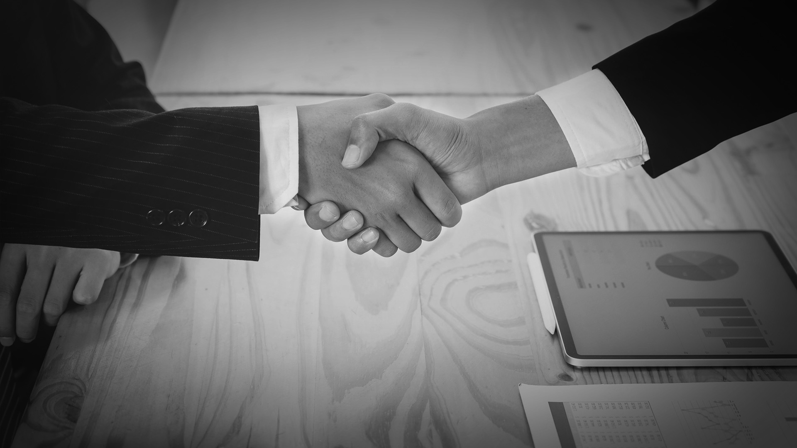
PARCERIAS

Slide 13
PARCERIAS

Slide 14
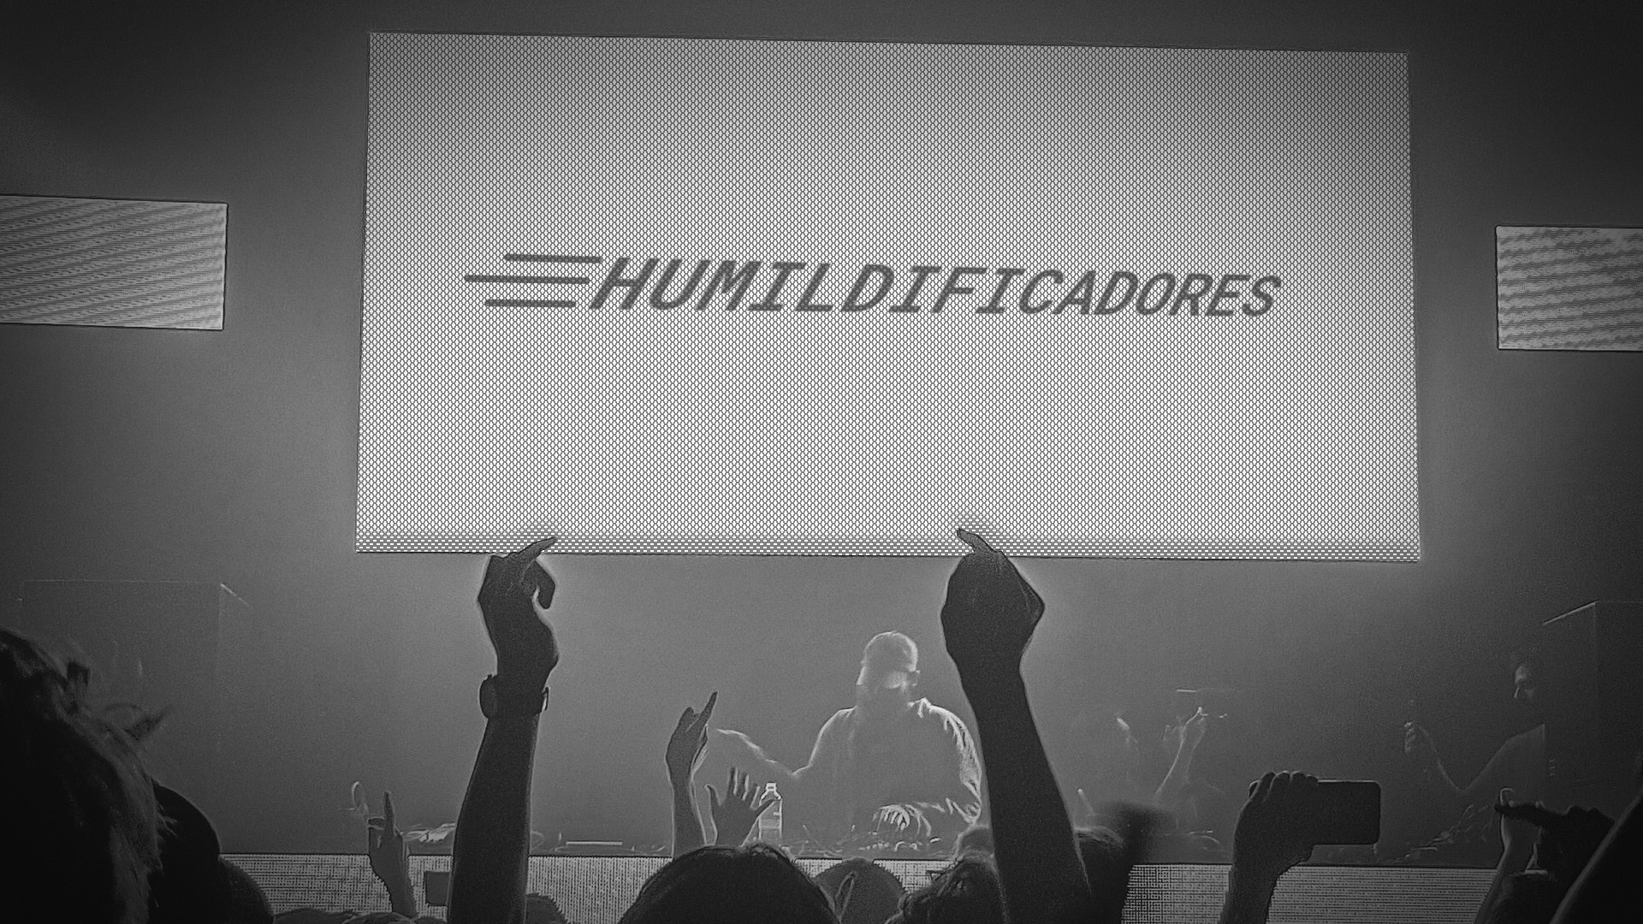
PROMOVER EVENTOS

Slide 15
PROMOVER EVENTOS

Slide 16
Como
Funciona?

Slide 17
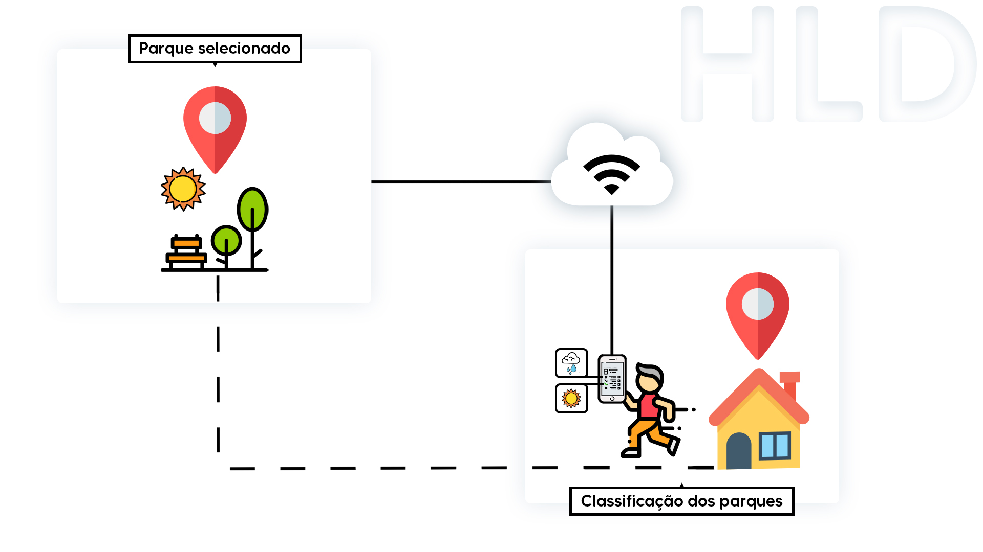
HLD

Slide 18
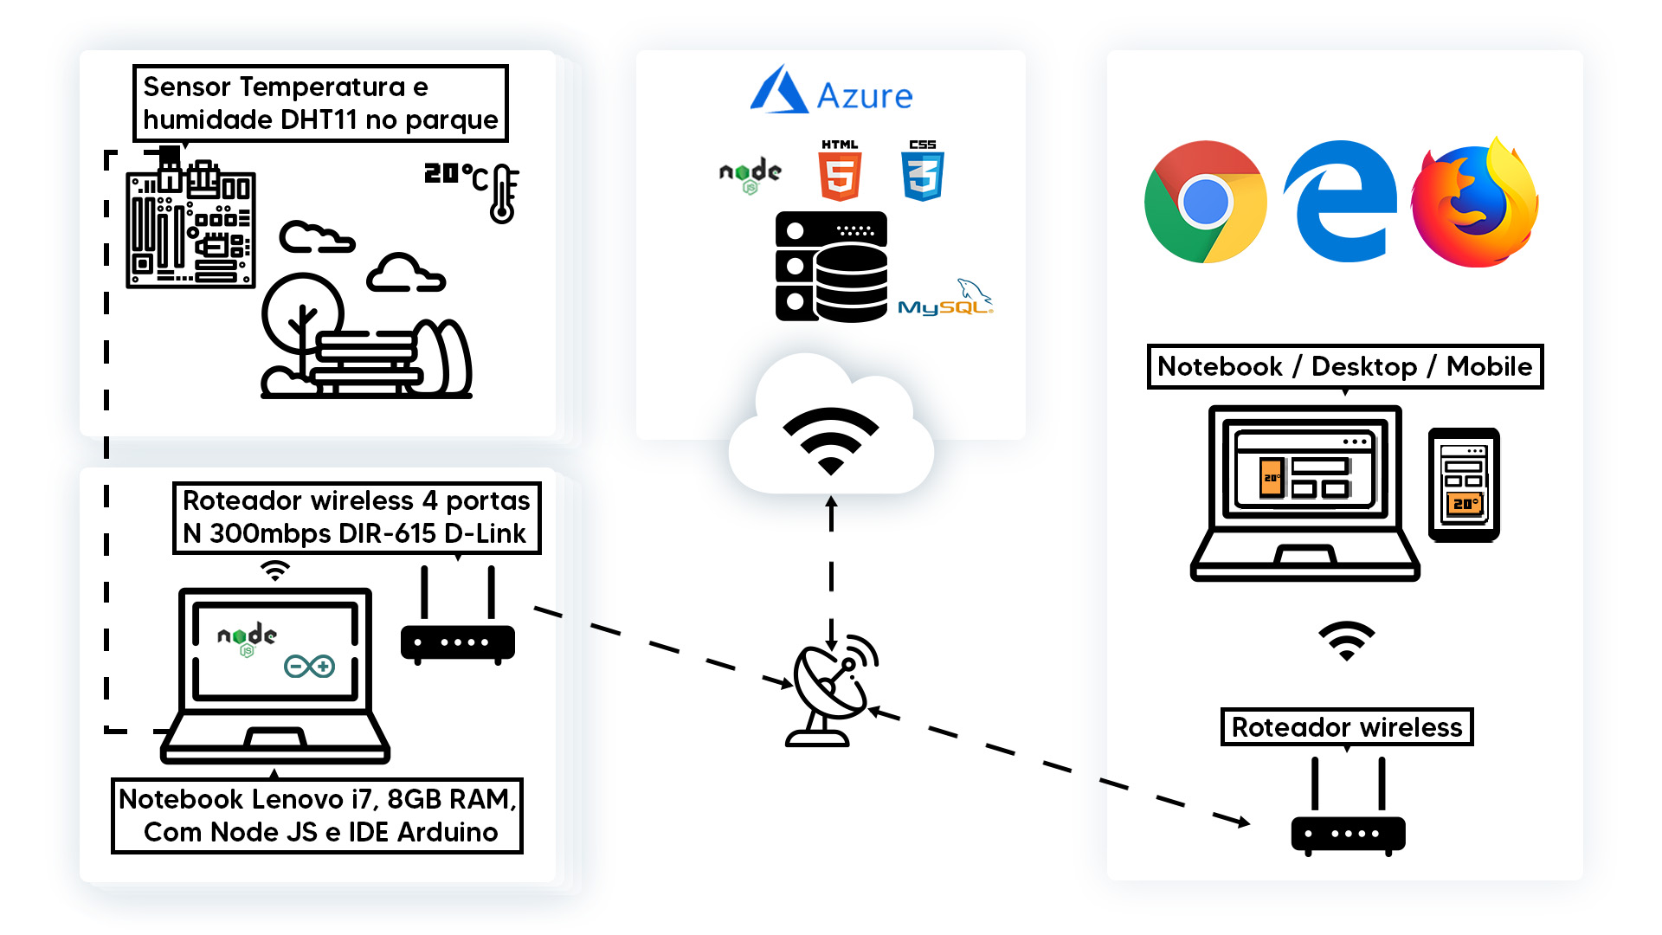
LLD

Slide 19
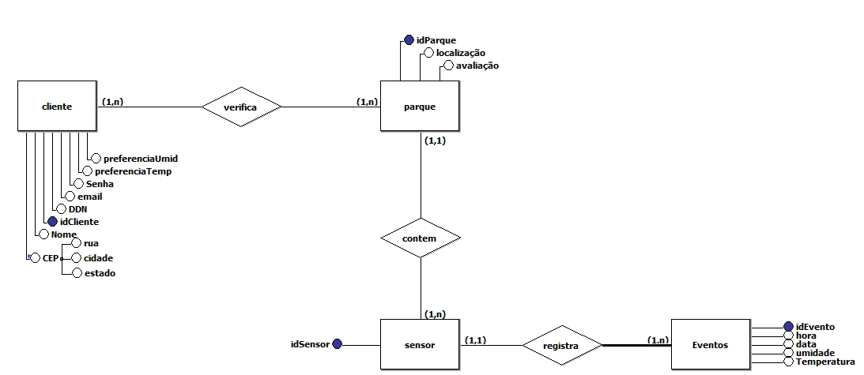
MODELAGEM

Slide 20
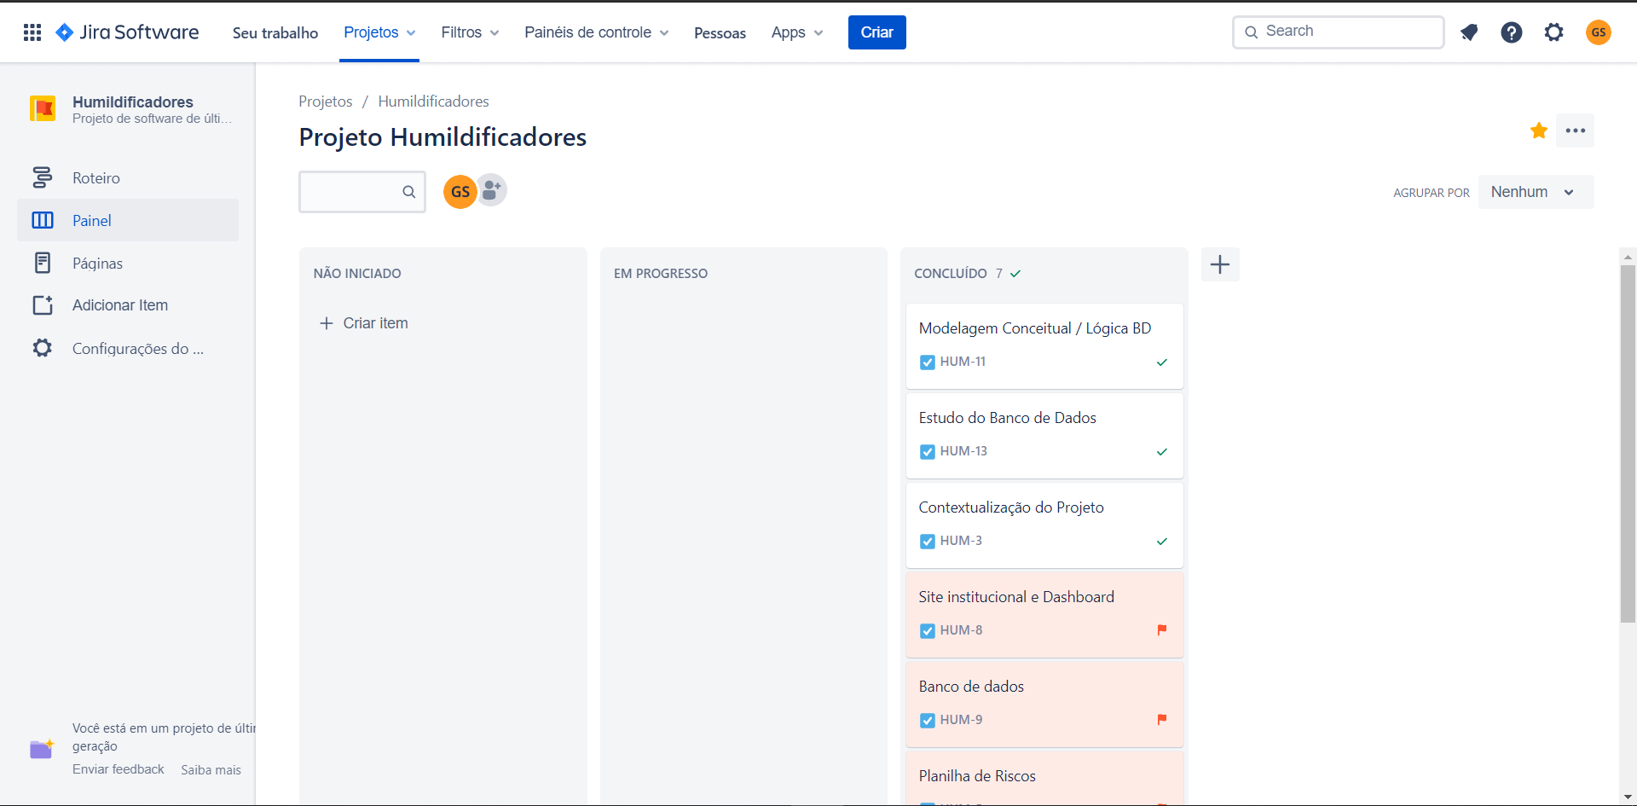
GESTÃO

Slide 21
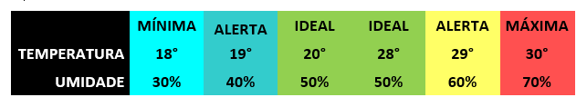
CONTROLE

Slide 22
Site

